Slide 1
SMART PARKING
Članovi:
Zijad Doglod
Nejra Rizvić
Mujo Kalabuzić
Muhamed Haseljić
Samed Sarajčić
Ajdin Bukvić
Profesor:
Mujo Hodžić

Slide 2

SADRŽAJ
Uvod
Dijagram slučajeva upotrebe
Dijagram klasa
Dijagram sekvenci - Upravljanje parkingom
Dijagram sekvenci - Interakcija korisnika sa aplikacijom
Dijagram komponenti
Dijagram raspoređivanja
ER dijagram
Zaključak

Slide 3
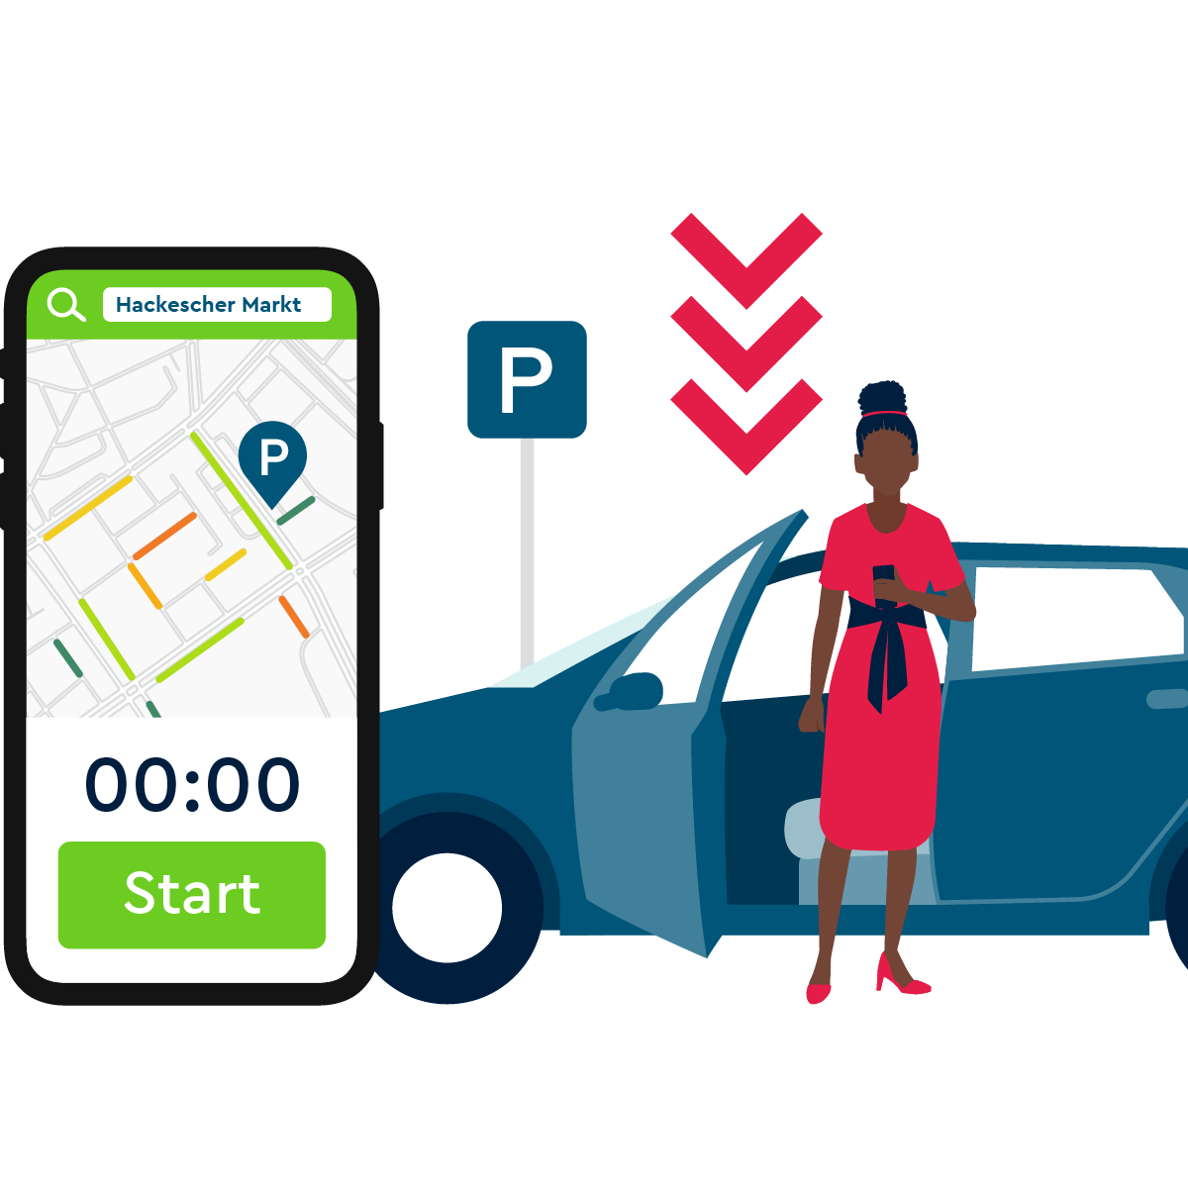
UVOD
Pametno rješenje koje otkriva dostupnost parking mjesta u realnom vremenu, pomažući pri bržem parkiranju na ulici u gradovima i u parking garažama ili površinskim parkiralištima kao što su u trgovačkim centrima, željezničkim stanicama i drugim mjestima, sveobuhvatno daje naš projekat pod nazivom „Smart Parking“.

Slide 4
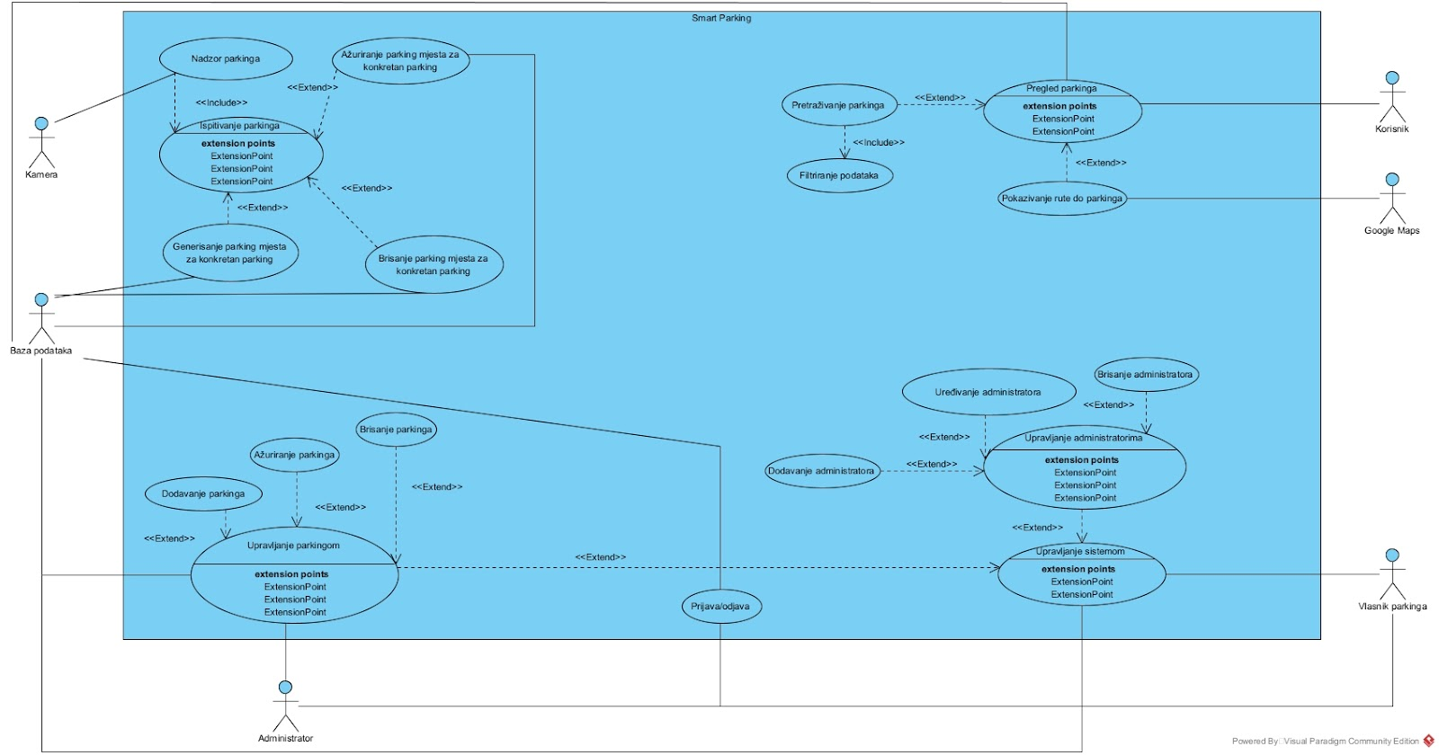

DIJAGRAM SLUČAJEVA UPOTREBE

Slide 5
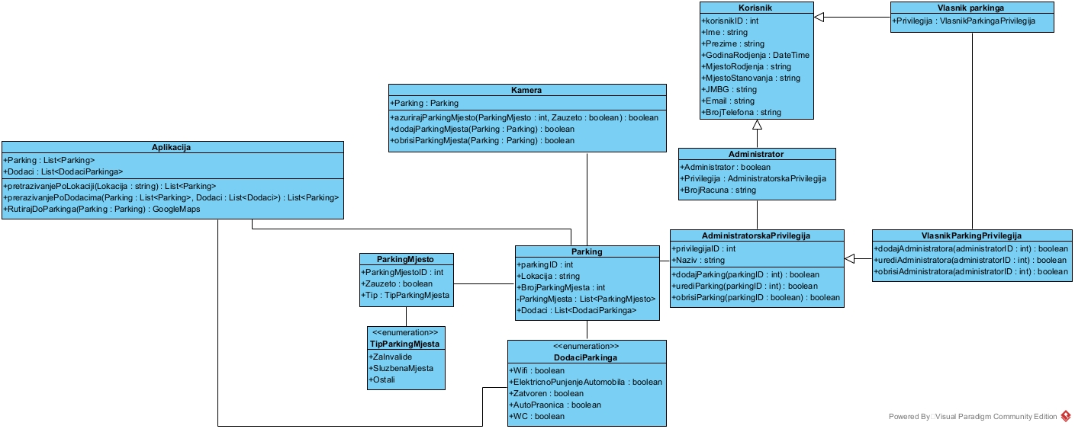
DIJAGRAM KLASA

Slide 6
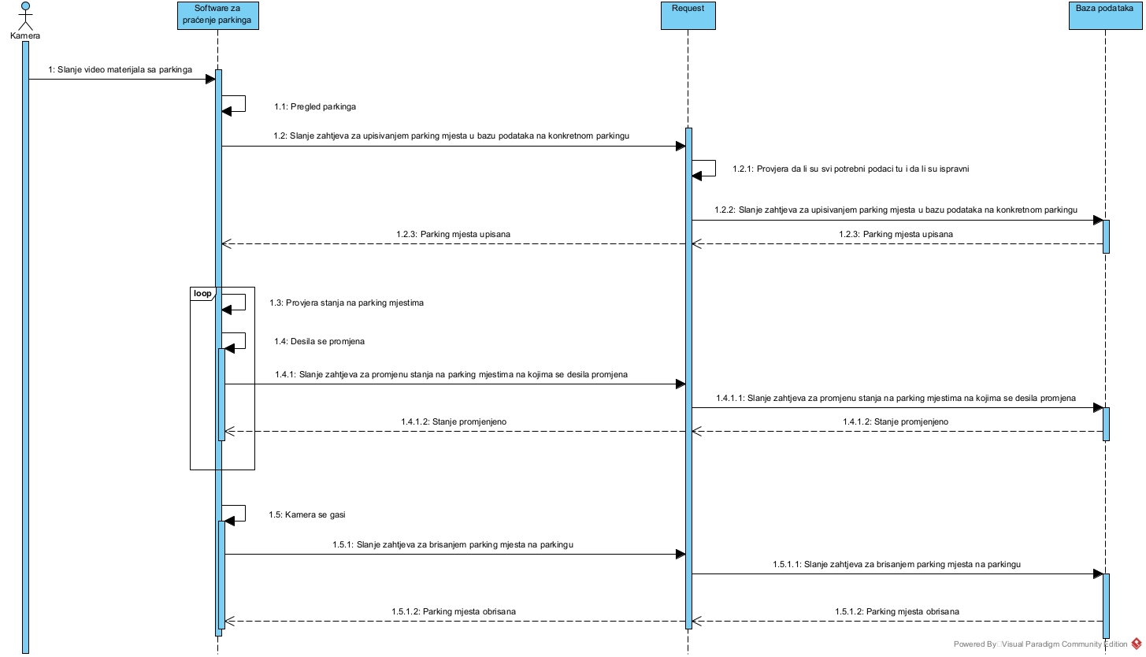
DIJAGRAM SEKVENCI – UPRAVLJANJE PARKING MJESTIMA

Slide 7
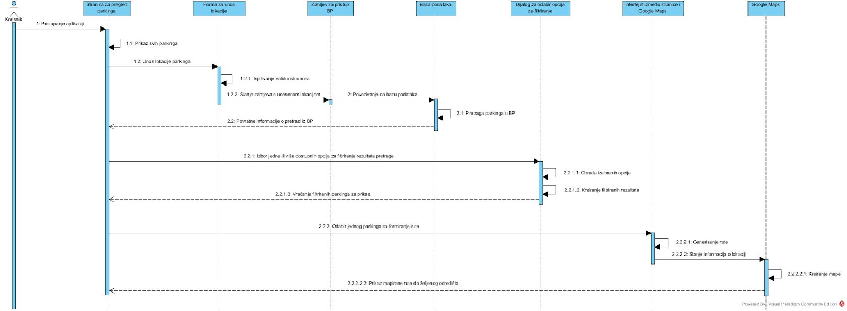
DIJAGRAM SEKVENCI – INTERAKCIJA KORISNIKA SA APLIKACIJOM

Slide 8
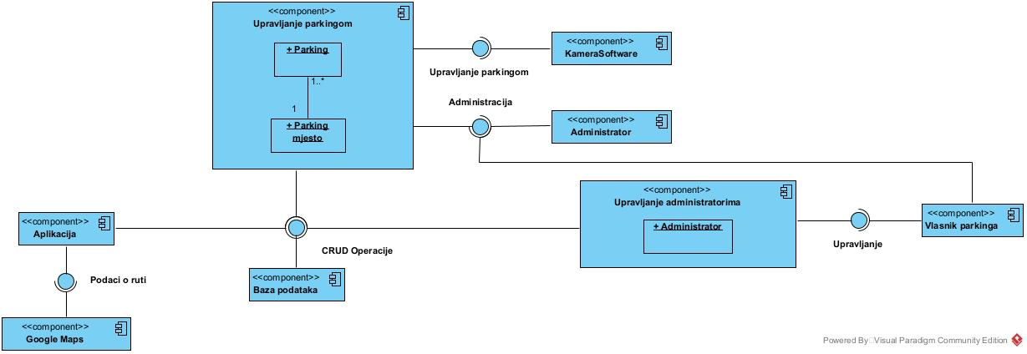
DIJAGRAM KOMPONENTI

Slide 9
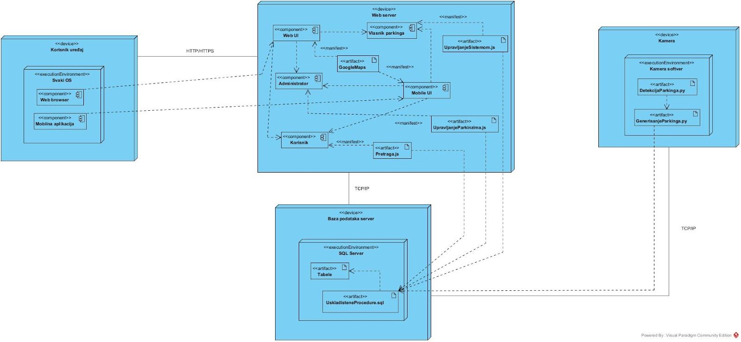
DIJAGRAM RASPOREĐIVANJA

Slide 10
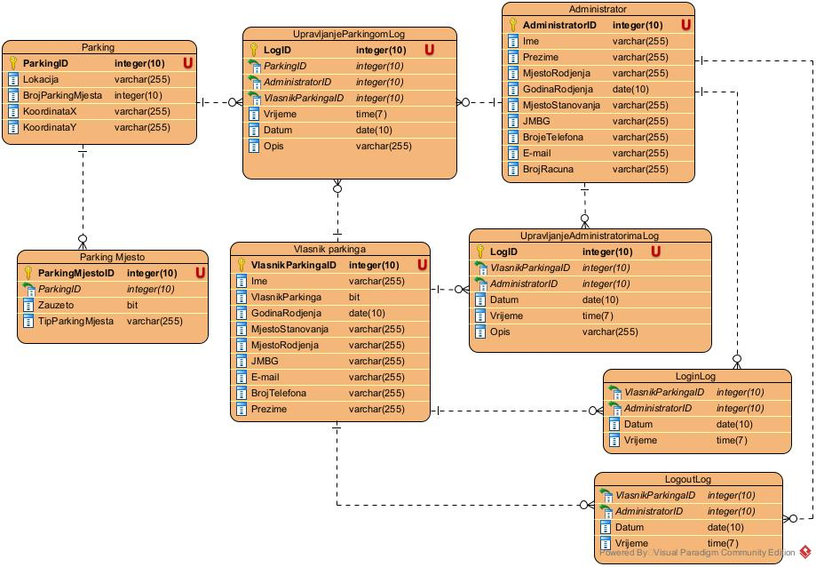
ER DIJAGRAM

Slide 11
ZAKLJUČAK
SNAGE | SLABOSTI
Odvijanje u realtime-u Podrška za web i mobilnu aplikaciju Besplatna aplikacija za korisnike Brza pretraga i pregled parkinga Jednostavnost i intuitivnost | Cijena početnih ulaganja u opremu Moguća kašnjenja prilikom odziva Optimizacija gotovih open source rješenja
ŠANSE | PRIJETNJE
Mogućnost lahke nadogradnje s novim idejama Zarada za vlasnika aplikacije od reklamiranja drugih parkinga Proširenje postojećih i dodavanje novih parkinga | Kvarovi i smetnje na opremi Sigurnosni propusti prilikom korištenja administratorskih računa i dodjeljenih uloga
Rezultati analize i dizajna
Primjena i perspektiva projekta (primjeri)
Ideje i planovi za budući razvoj
Prednosti i nedostaci (SWOT analiza)
Prikaz okvirnog izgleda aplikacije u Figmi

Slide 12
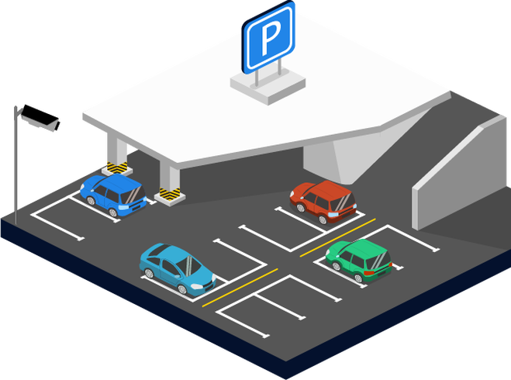
HVALA NA PAŽNJI!
PTF - ANALIZA I DIZAJN SOFTVERA

